Slide 1
Η Φορολογική Επιβάρυνση του Ξενοδοχειακού Κλάδου

Slide 2
Εισαγωγή
Σκοπός της παρούσης είναι η εκτίμηση της φορολογικής επιβάρυνσης του ξενοδοχειακού κλάδου.
Για το σκοπό αυτό, αποσυνθέτουμε το κόστος παραγωγής του τελικού προϊόντος του ξενοδοχειακού κλάδου στις διάφορες κατηγορίες κόστους που απαιτούνται άμεσα και έμμεσα για την παραγωγή του ξενοδοχειακού προϊόντος.
Οι εκτιμήσεις έγιναν χρησιμοποιώντας μεθόδους τις Ανάλυσης Εισροών-Εκροών και στοιχεία από τους Πίνακες Προσφοράς και Χρήσεων της ελληνικής οικονομίας.
Κάνουμε την ανάλυση χρησιμοποιώντας στοιχεία για τον τελευταίο προ-covid-19 διαθέσιμο έτος (2019) καθώς και για το έτος 2010 ώστε να διερευνήσουμε και τη διαχρονική εξέλιξη της δομής του ξενοδοχειακού κόστους.
Τέλος, συγκρίνουμε τα ευρήματά μας για το ξενοδοχειακό κλάδο με τα αντίστοιχα μεγέθη που ισχύουν, κατά μέσο όρο, στους υπόλοιπους κλάδους της ελληνικής οικονομίας.

Slide 3
Σύνοψη Μεθοδολογικού Πλαισίου
Ξεκινούμε από την εθνικολογιστική ταυτότητα που περιγράφει την τιμιακή πλευρά των Πινάκων Προσφοράς-Χρήσεων:
$e^{T}M=e^{T}U+v^{T}$ (1)
όπου $M$ η μήτρα παραγωγής της οικονομίας, $U$ η μήτρα χρήσεων της οικονομίας και $v^{T}$ το διάνυσμα της προστιθέμενης αξίας ανά κλάδο.
Από την εξίσωση (1) λαμβάνουμε:
$e^{T}=v^{T}{[M−U] }^{−1}$ (2)
όπου ${[M−U] }^{−1}$ είναι η «γενικευμένη αντίστροφη μήτρα Leontief». Το δεξιό μέλος της εξίσωσης (2) δίνει τις άμεσες και έμμεσες απαιτήσεις σε προστιθέμενη αξία για την παραγωγή 1 μονάδας τελικού προϊόντος κάθε κλάδου. Συνεπώς, η εξίσωση (2) αποσυνθέτει το κόστος παραγωγής του τελικού προϊόντος κάθε κλάδου στα κόστη των συντελεστών παραγωγής που χρησιμοποιήθηκαν για την παραγωγή του.

Slide 4
Σύνοψη Μεθοδολογικού Πλαισίου
Εν συνεχεία, κατασκευάζουμε μία μήτρα, έστω $C$, διαστάσεων $k×n$, όπου $k$ είναι ο αριθμός των κατηγοριών κόστους που συνθέτουν το συνολικό κόστος κάθε προϊόντος (μισθοί, φόροι, αποσβέσεις, κλπ) και $n$ είναι ο αριθμός των κλάδων της οικονομίας. Κάθε στοιχείο της μήτρας $C$ δίνει τις άμεσες απαιτήσεις των διαφόρων κατηγοριών κόστους για την παραγωγή 1 μονάδας κάθε εμπορεύματος. Συνεπώς, ισχύει:
$e^{T}C=v^{T}$ (3)
Λαμβάνοντας υπόψη την εξίσωση (3), η εξίσωση (2) γίνεται:
$e^{T}=e^{T}C{[M−U] }^{−1}$ (4)
ή
$e^{T}=e^{T}D$ (5)
όπου $D≡C{[M−U] }^{−1}$.

Slide 5
Σύνοψη Μεθοδολογικού Πλαισίου
$$D≡C{[M−U] }^{−1}$$
Η$D$ είναι μια διαστάσεων $k×n$ μήτρα, κάθε στοιχείο της οποίας δίνει την άμεση και έμμεση συμβολή των διαφόρων κατηγοριών κόστους στη διαμόρφωση του κόστους παραγωγής των τελικών προϊόντων που παράγονται στην οικονομία.
Από τους Πίνακες Προσφοράς και Χρήσεων της ελληνικής οικονομίας μπορούμε να διακρίνουμε 6 κατηγορίες κόστους που εισέρχονται στη διαδικασία παραγωγής:
ΚΑΤΗΓΟΡΙΕΣ ΚΟΣΤΟΥΣ
Καθαροί φόροι
Εργοδοτικές Εισφορές
Μισθοί
Αποσβέσεις
Εισαγωγές
Λειτουργικό πλεόνασμα

Slide 6
Κόστος Ξενοδοχειακού Προϊόντος ανά Κατηγορία Κόστους
Πίνακας 1. Αποσύνθεση Κόστους Ξενοδοχειακού Προϊόντος ανά Κατηγορία Κόστους
 | 2010 |  | 2019
ΚΑΤΗΓΟΡΙΕΣ ΚΟΣΤΟΥΣ | Ξενοδοχία | Σύνολο Οικονομίας | Ξενοδοχία | Σύνολο Οικονομίας
Καθαροί φόροι | 15,6% | 9,0% | 19,1% | 10,2%
Εργοδοτικές Εισφορές | 4,3% | 5,6% | 4,4% | 5,4%
Μισθοί | 20,4% | 21,8% | 19,6% | 21,1%
Αποσβέσεις | 8,1% | 12,0% | 5,7% | 9,0%
Εισαγωγές | 13,7% | 28,8% | 17,2% | 32,7%
Λειτουργικό πλεόνασμα | 37,9% | 22,9% | 33,9% | 21,6%
19,1%
17,2%

Slide 7
Βασικές Διαπιστώσεις για τη Φορολογική Επιβάρυνση του Ξενοδοχειακού Προϊόντος
Επικεντρωνόμενοι στη φορολογική επιβάρυνση του ξενοδοχειακού κλάδου, από τον παραπάνω πίνακα προκύπτουν τα εξής:
Οι καθαροί φόροι συνιστούν το 19,1% του κόστους παραγωγής του τελικού ξενοδοχειακού προϊόντος, έχοντας αυξηθεί αισθητά σε σχέση με το έτος 2010, όπου συνιστούσαν το 15,6% του κόστους παραγωγής του ξενοδοχειακού προϊόντος.
Παρόλο που η συμμετοχή των φόρων στο κόστος παραγωγής του τελικού προϊόντος έχει αυξηθεί στο σύνολο της ελληνικής οικονομίας, η αύξηση της συμμετοχής των φόρων στο κόστος παραγωγής του προϊόντος του ξενοδοχειακού κλάδου μεταξύ 2010 και 2019 είναι σημαντικά υψηλότερη (+22,4%) σε σχέση με την αύξηση στους υπόλοιπους κλάδους της οικονομίας (+13,3%).

Slide 8
Βασικές Διαπιστώσεις για τη Φορολογική Επιβάρυνση του Ξενοδοχειακού Προϊόντος
Συνολικά, η συμμετοχή των καθαρών φόρων στο κόστος παραγωγής του ξενοδοχειακού προϊόντος είναι κατά 87,3% υψηλότερη σε σχέση με τη συμμετοχή των φόρων στο κόστος παραγωγής των προϊόντων της υπόλοιπης οικονομίας. Η αντίστοιχη απόκλιση το έτος 2010 βρισκόταν στο 73,3%, πράγμα που σημαίνει ότι έχει αυξηθεί κατά 14 ποσοστιαίες μονάδες την τελευταία δεκαετία.
Το άθροισμα φορολογικών και ασφαλιστικών επιβαρύνσεων (Καθαροί φόροι συν εργοδοτικές εισφορές) συνιστούν σχεδόν το $1/4$ του κόστους παραγωγής του ξενοδοχειακού προϊόντος (23,5%) έχοντας αυξηθεί σημαντικά σε σχέση με το 2010, όπου αποτελούσαν σχεδόν το $1/5$ του κόστους παραγωγής του ξενοδοχειακού προϊόντος (19,9%). Η αντίστοιχη επιβάρυνση για τους υπόλοιπους κλάδους της ελληνικής οικονομίας βρίσκεται στο 15,6% έχοντας αυξηθεί μόλις κατά 1 ποσοστιαία μονάδα σε σχέση με το 2010, όπου συνιστούσε το 14,6% του κόστους παραγωγής του τελικού προϊόντος της ελληνικής οικονομίας.

Slide 9
Διαμόρφωση Κόστους του Τελικού Προϊόντος του Ξενοδοχειακού Κλάδου
Τα παραπάνω ευρήματα για την αποσύνθεση του κόστους παραγωγής του τελικού προϊόντος του ξενοδοχειακού κλάδου στις διάφορες κατηγορίες κόστους αφορά τόσο σε κόστη που προέρχονται άμεσα από το ξενοδοχειακό κλάδο όσο και έμμεσα κόστη που προέρχονται από άλλους κλάδους της ελληνικής οικονομίας και εισέρχονται στην τιμή του ξενοδοχειακού προϊόντος μέσω των ενδιάμεσων εισροών που χρησιμοποιεί ο ξενοδοχειακός κλάδος.
Στα Σχήματα 1-2 παρακάτω γίνεται αποσύνθεση του κόστους παραγωγής του τελικού ξενοδοχειακού προϊόντος στους κλάδους προέλευσης του κόστους του ξενοδοχειακού προϊόντος.

Slide 10
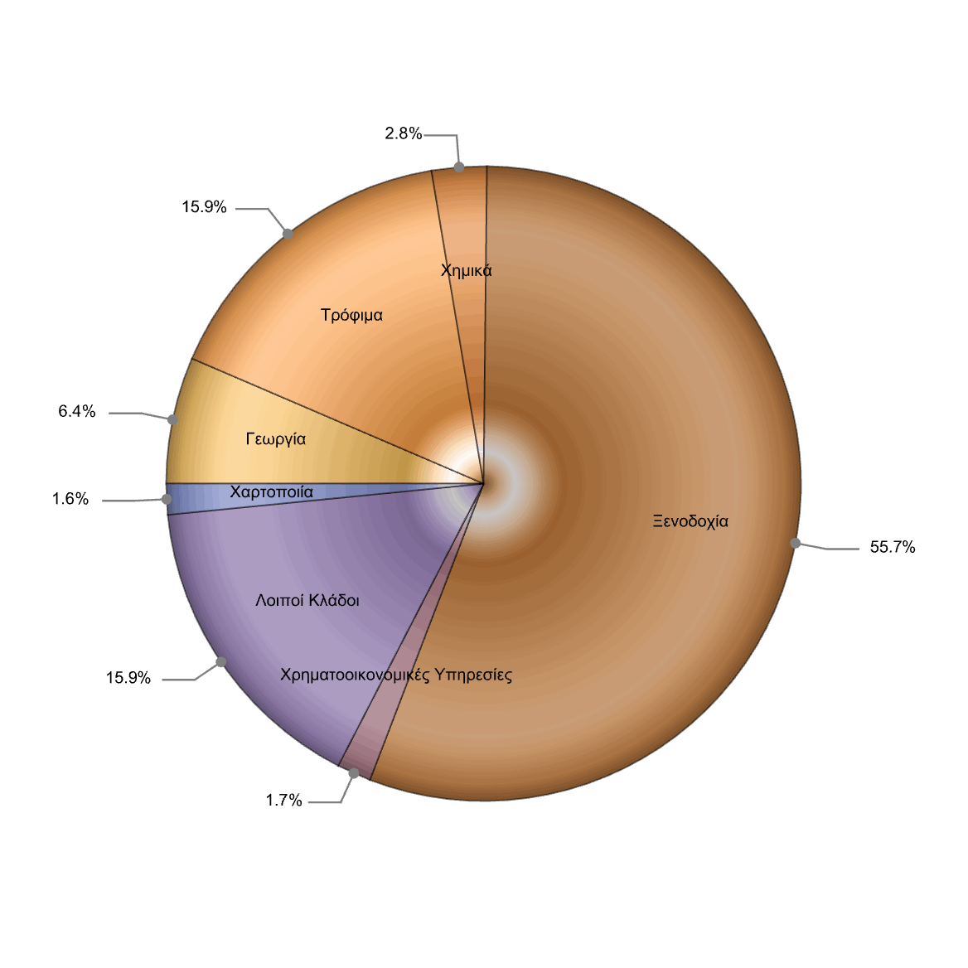
Αποσύνθεση του κόστους παραγωγής του τελικού ξενοδοχειακού προϊόντος ανά κλάδο προέλευσης
Σχήμα 1.
Κλάδοι Προέλευσης Κόστους Ξενοδοχειακού Προϊόντος, 2010

Slide 11
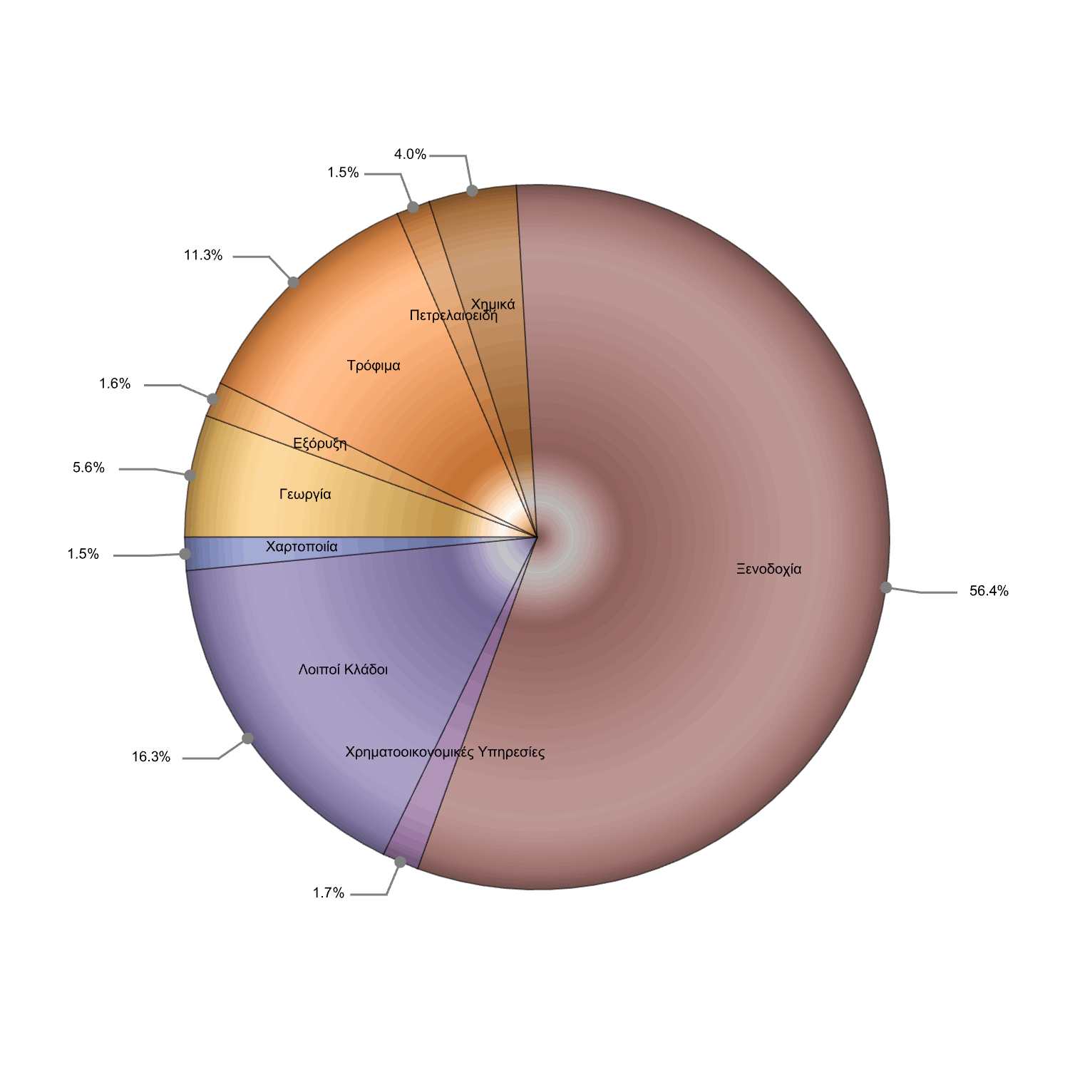
Αποσύνθεση του κόστους παραγωγής του τελικού ξενοδοχειακού προϊόντος ανά κλάδο προέλευσης
Το 44% των εισοδημάτων που δημιουργούνται από τη λειτουργία του ξενοδοχειακού κλάδου κατανέμεται σε άλλους κλάδους
Σχήμα 2.
Κλάδοι Προέλευσης Κόστους Ξενοδοχειακού Προϊόντος,
2019

Slide 12
Βασικές Διαπιστώσεις από τη Συγκριτική Ανάλυση της Διαμόρφωσης του Κόστους του Ξενοδοχειακού Προϊόντος
Ο ξενοδοχειακός κλάδος εμφανίζει διαχρονικά υψηλές διασυνδέσεις με τους υπόλοιπους κλάδους της ελληνικής οικονομίας, καθώς περίπου το 44% του κόστους του ξενοδοχειακού προϊόντος προέρχεται από άλλους, πλην του ξενοδοχειακού, κλάδους.
Οι κλάδοι με τους οποίους ο ξενοδοχειακός κλάδος εμφανίζει τις υψηλότερες διασυνδέσεις είναι οι κλάδοι των Τροφίμων, της Γεωργίας, και των Χημικών.

Slide 13
Αποσύνθεση του Κόστους σε Καθαρούς Φόρους επί της Τελικής Τιμής του Ξενοδοχειακού Προϊόντος
Περίπου το 44% των εισοδημάτων που δημιουργεί ο ξενοδοχειακός κλάδος κατανέμεται σε άλλους, πλην του ξενοδοχειακού, κλάδους.
Αυτή η συμβολή του ξενοδοχειακού κλάδου στη δημιουργία εισοδημάτων στο σύνολο της οικονομίας είναι σημαντικά υψηλότερη από την αντίστοιχη συμβολή των υπόλοιπων κλάδων, καθώς οι άλλοι κλάδοι της ελληνικής οικονομίας διανέμουν, κατά μέσο όρο, το 28% των εισοδημάτων που δημιουργούν στους λοιπούς κλάδους της οικονομίας.
Στα Σχήματα 3-4 παρακάτω αποτυπώνεται η αποσύνθεση των καθαρών φόρων που επιβαρύνουν το κόστος του ξενοδοχειακού προϊόντος ανά κλάδο προέλευσης.

Slide 14
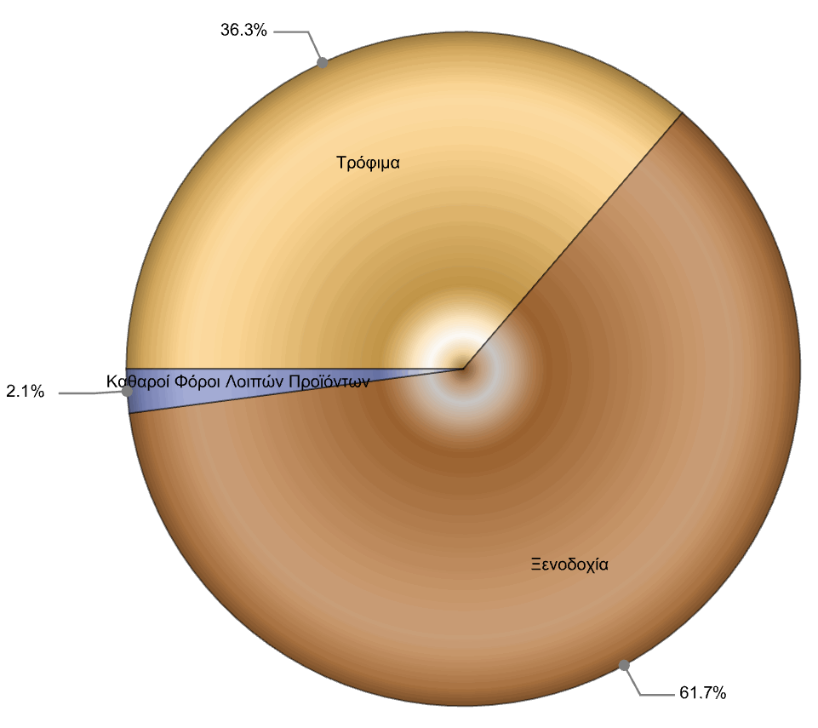
Αποσύνθεση του κόστους σε καθαρούς φόρους επί του ξενοδοχειακού προϊόντος ανά κλάδο προέλευσης
Σχήμα 3.
Κλάδοι Προέλευσης Καθαρών Φόρων επί του Ξενοδοχειακού Προϊόντος, 2010

Slide 15
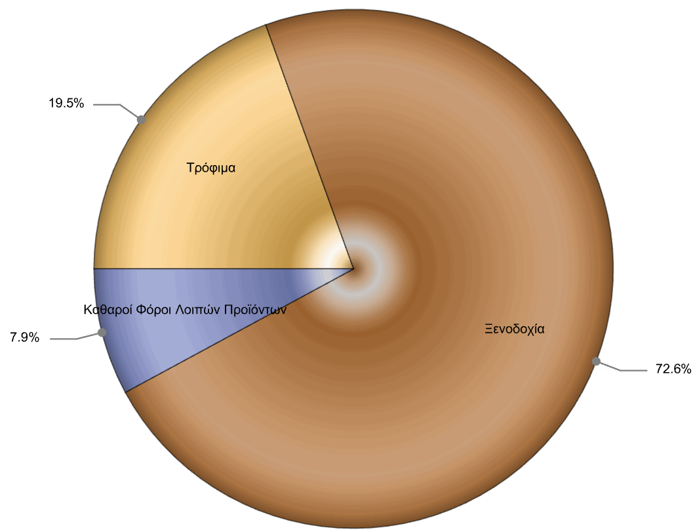
Αποσύνθεση του κόστους σε καθαρούς φόρους επί του ξενοδοχειακού προϊόντος ανά κλάδο προέλευσης
Σχεδόν τα $3/4$ των καθαρών φόρων που εισπράττονται από τη λειτουργία του ξενοδοχειακού κλάδου επιβαρύνουν το ξενοδοχειακό προϊόν
Σχήμα 4.
Κλάδοι Προέλευσης Καθαρών Φόρων επί του Ξενοδοχειακού Προϊόντος,
2019

Slide 16
Βασικές Διαπιστώσεις από τη Συγκριτική Ανάλυση της Προέλευσης των Καθαρών Φόρων επί του Ξενοδοχειακού Προϊόντος
Σχεδόν τα $3/4$ (72,6%) των άμεσων και έμμεσων καθαρών φόρων που επιβαρύνουν το κόστος παραγωγής του ξενοδοχειακού προϊόντος αφορούν φόρους που επιβάλλονται επί του ίδιου του ξενοδοχειακού προϊόντος, ενώ περίπου το $1/5$ (19,5%) αυτών των φόρων προέρχονται από φόρους σε τρόφιμα που χρησιμοποιούνται ως ενδιάμεσες εισροές από το ξενοδοχειακό κλάδο.
Η παραπάνω ανισοκατανομή της φορολογικής επιβάρυνσης σε βάρος του ξενοδοχειακού προϊόντος έχει οξυνθεί σημαντικά τα τελευταία χρόνια, καθώς το μερίδιο των καθαρών φόρων επί του ξενοδοχειακού προϊόντος στους συνολικούς καθαρούς φόρους που επιβαρύνουν το κόστους παραγωγής του ξενοδοχειακού προϊόντος ήταν το 2010 στο 61,7%, ενώ το 2019 το εν λόγω μερίδιο αυξήθηκε στο 72,6%.

Slide 17
Σύνοψη Συμπερασμάτων
Οι συνολικοί καθαροί φόροι που εισπράττονται από τη λειτουργία του ξενοδοχειακού κλάδου είναι διαχρονικά σημαντικά υψηλότεροι από τους φόρους που εισπράττονται, κατά μέσο όρο, τους υπόλοιπους κλάδους της ελληνικής οικονομίας, ενώ έχουν σημειώσει και σημαντική αύξηση τα τελευταία χρόνια.
Περαιτέρω, οι φόροι που εισπράττονται από τη λειτουργία του ξενοδοχειακού κλάδου επιβαρύνουν σε δυσανάλογα μεγάλο βαθμό το ίδιο το ξενοδοχειακό προϊόν, δημιουργώντας, έτσι, μια κατάσταση υπερ-φορολόγησης του κλάδου.

Slide 18
ΙΝΣΤΙΤΟΥΤΟ ΤΟΥΡΙΣΤΙΚΩΝ ΕΡΕΥΝΩΝ ΚΑΙ ΠΡΟΒΛΕΨΕΩΝ
RESEARCH INSTITUTE FOR TOURISΜ

